Slide 1



Latvijas Onkoloģijas centrs
LOC
Slimnīca,
kurā vēlas strādāt

Slide 2
Latvijas Onkoloģijas centrs
Slimnīca,
kurā vēlas strādāt
Vēsture
Pašreizējā mājvietā Hipokrāta ielā 4 – kopš 1984.gada 1. marta, kad uz šīm telpām pārcēlās Republikāniskais onkoloģiskais dispansers ar 9 nodaļām un 420 gultām;
1992.gadā tika pievienots Rīgas pilsētas onkoloģiskais dispansers – jau 635 gultas;
Nosaukums
  1993.gadā – Latvijas Onkoloģijas centrs (LOC),
  1996.gadā – Valsts Onkoloģijas centrs,
  1999.gadā – atkal Latvijas Onkoloģijas centrs.

Slide 3
Latvijas Onkoloģijas centrs
Slimnīca,
kurā vēlas strādāt
Vēsture
Latvijas Onkoloģijas centrā (LOC) tiek ārstēti 60–65% visu valsts onkoloģisko pacientu;
2009.gadā izveidota Terapeitiskās radioloģijas un medicīnas fizikas klīnika;
2010.gadā izveidota Ķīmijterapijas un hematoloģijas klīnika;
2011.gada 1.februārī darbu uzsāka Krūts ķirurģijas nodaļa;
Plānā – Onkoloģiskās ķirurģijas klīnikas izveide.

Slide 4
Latvijas Onkoloģijas centrs
Slimnīca,
kurā vēlas strādāt
Veiktās onkoloģiskās operācijas un ķirurģiskā profila gultas
Onkoloģiskās operācijas
Ķirurģiskā profila gultas

Slide 5
Latvijas Onkoloģijas centrs
Slimnīca,
kurā vēlas strādāt
Onkoķirurģija – galvenās nozoloģijas

Slide 6
Latvijas Onkoloģijas centrs
Slimnīca,
kurā vēlas strādāt
Onkoginekoloģija – galvenās nozoloģijas

Slide 7
Latvijas Onkoloģijas centrs
Slimnīca,
kurā vēlas strādāt
Onkouroloģija – galvenās nozoloģijas

Slide 8
Latvijas Onkoloģijas centrs
Slimnīca,
kurā vēlas strādāt
LOR nodaļas sadarbība ar mikroķirurgiem
Pēdējos gados sadarbībā ar mikroķirurgiem tiek veiktas plašas sejas un kakla mīksto audu un kaulaudu rezekcijas un rekonstrukcijas operācijas ar brīvajiem audu lēveriem, izmantojot mikroķirurģijas tehniku;
Gadā vidēji tiek veiktas 30 – 40 šāda tipa operācijas.

Slide 9
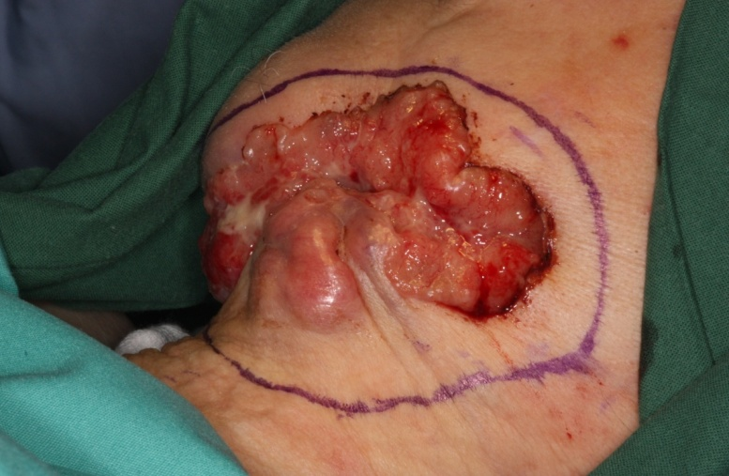
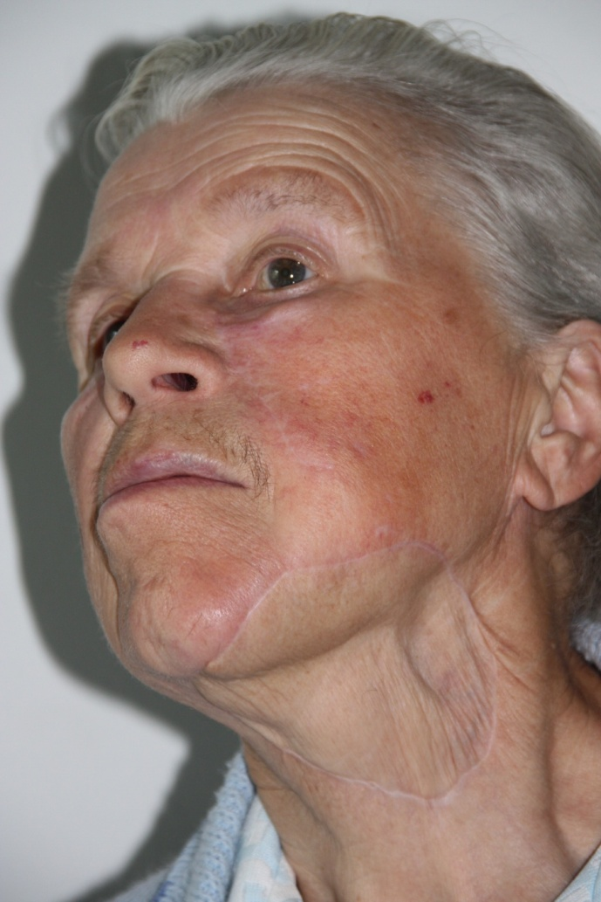
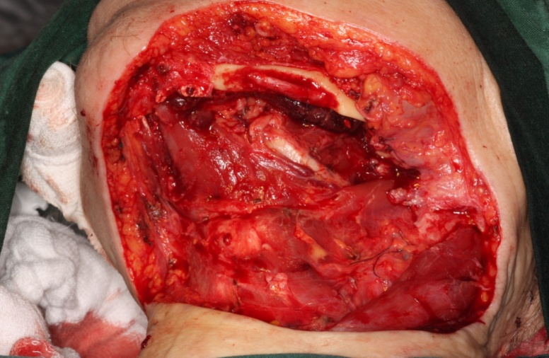
Latvijas Onkoloģijas centrs
Slimnīca,
kurā vēlas strādāt

Slide 10
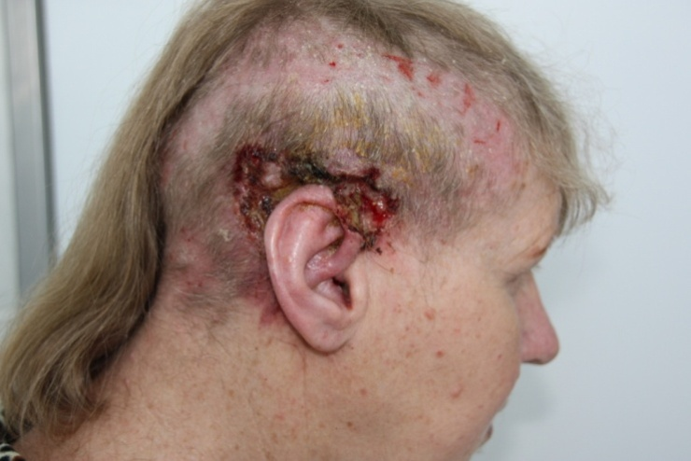
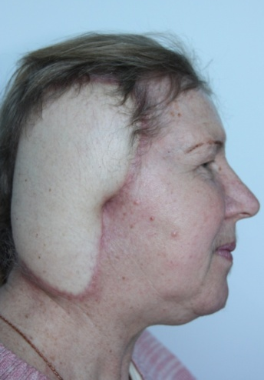
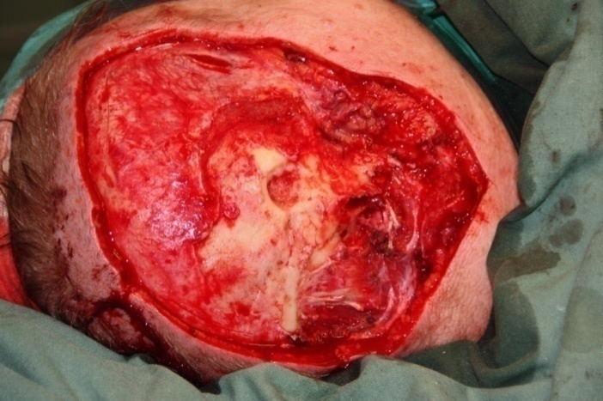
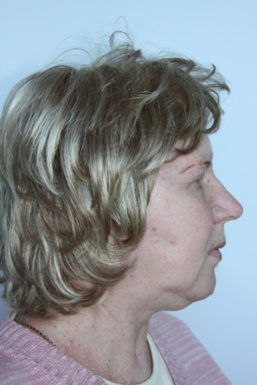
Latvijas Onkoloģijas centrs
Slimnīca,
kurā vēlas strādāt

Slide 11
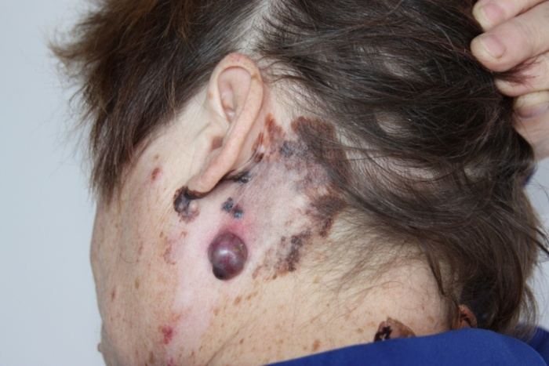
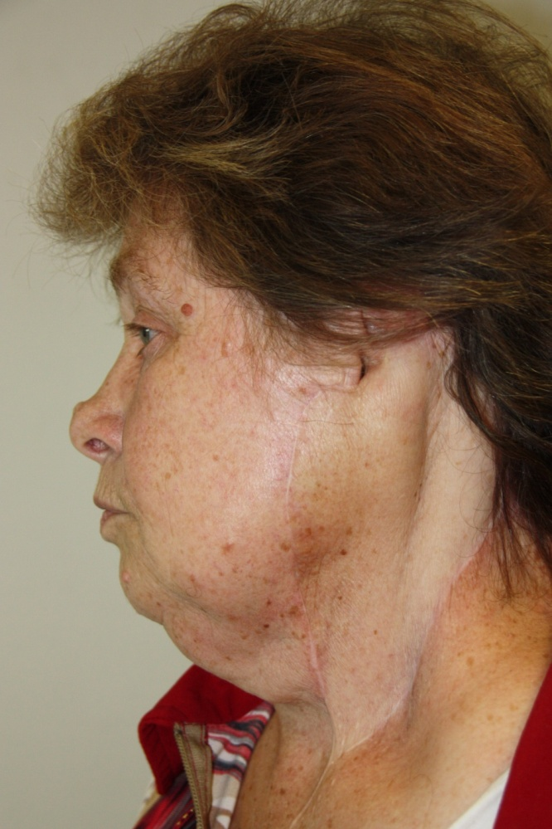
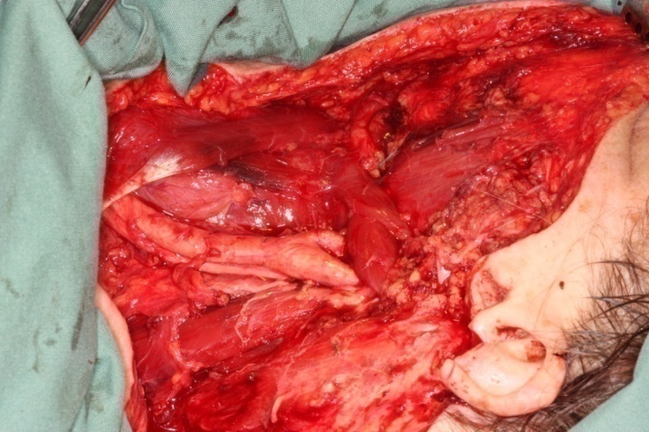
Latvijas Onkoloģijas centrs
Slimnīca,
kurā vēlas strādāt

Slide 12
Latvijas Onkoloģijas centrs
Slimnīca,
kurā vēlas strādāt
Krūts ķirurģijas nodaļas izveidošanas priekšnosacījumi
KOPĀ: | 870 | 898 | 889
Ņemot vērā lielo pacienšu koncentrāciju Latvijas Onkoloģijas centrā,
tika realizēta objektīva nepieciešamība izveidot šādu nodaļu,
kur tiek veikta pacienšu mūsdienīga ārstēšana

Slide 13
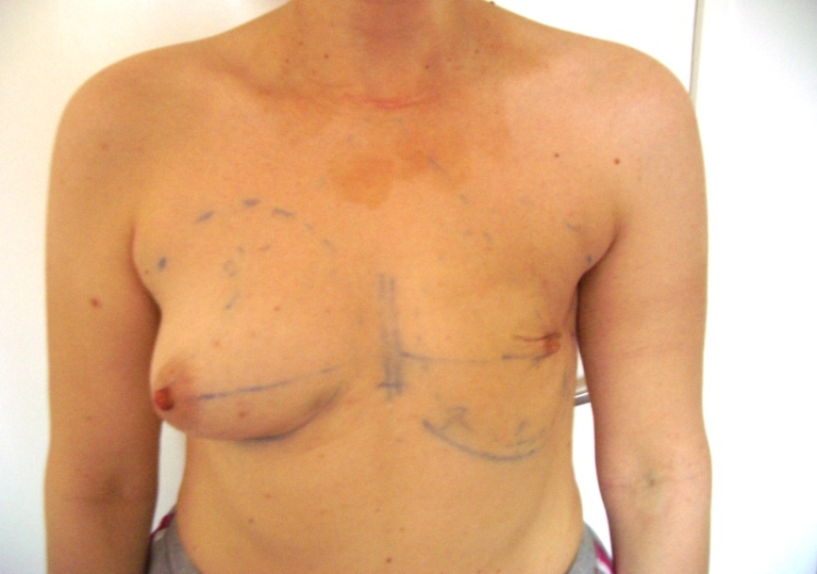
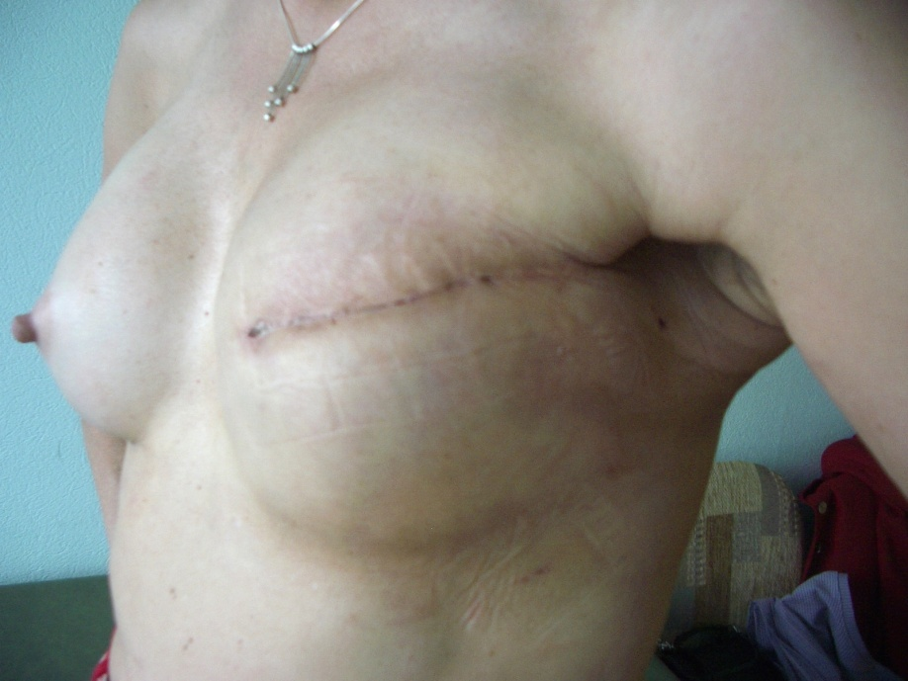
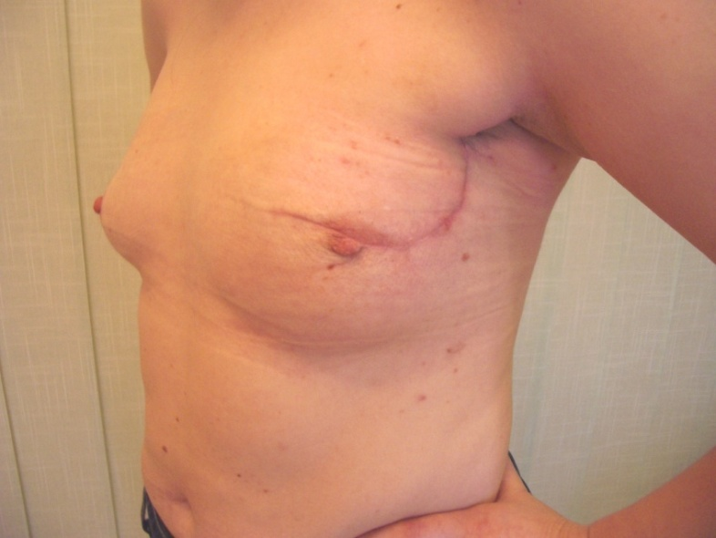
Latvijas Onkoloģijas centrs
Slimnīca,
kurā vēlas strādāt
Krūts noņemšana ar tās vēlīnu rekonstrukciju

Slide 14
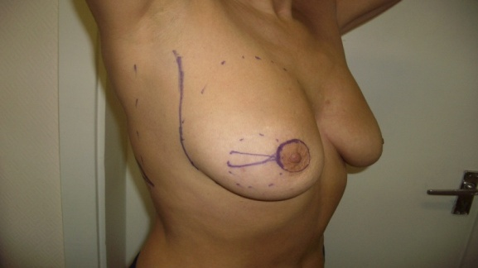
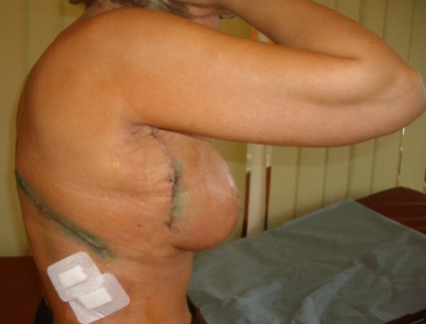
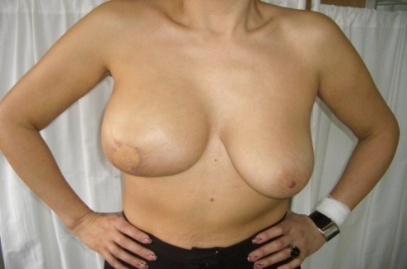
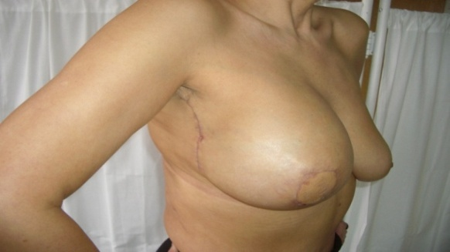
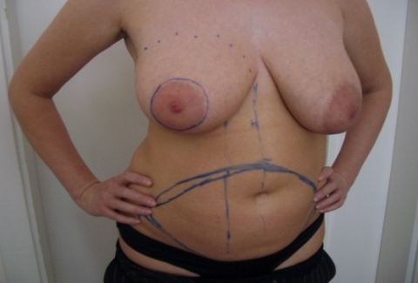
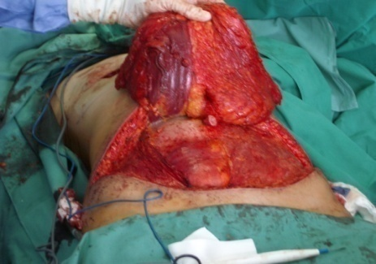
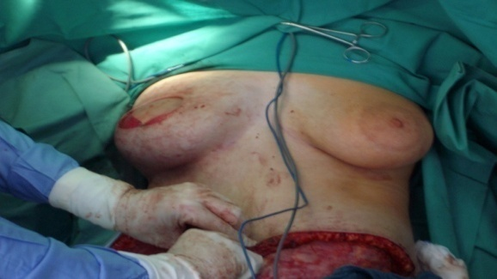
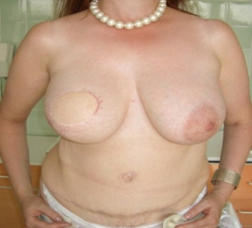
Latvijas Onkoloģijas centrs
Slimnīca,
kurā vēlas strādāt
Krūts noņemšana ar tās vienmomenta rekonstrukciju
Ar LD lēveri + implantu
Ar TRAM lēveri

Slide 15
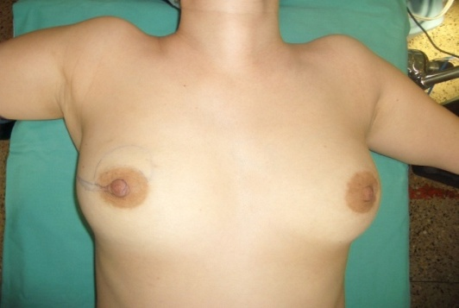
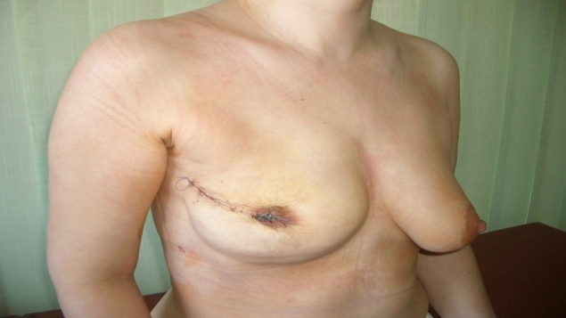
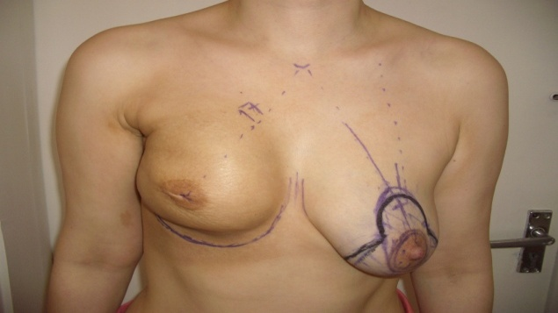
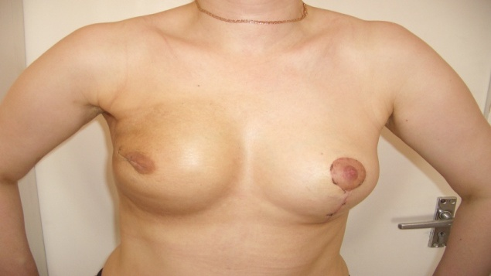
Latvijas Onkoloģijas centrs
Slimnīca,
kurā vēlas strādāt
Krūts noņemšana ar tās vienmomenta rekonstrukciju ar implantu un
otras krūts vēlīnu korekciju
Pirms operācijas
2 nedēļas pēc mastektomijas
6 mēnešus pēc mastektomijas
1 mēn. pēc otras krūts korekcijas

Slide 16
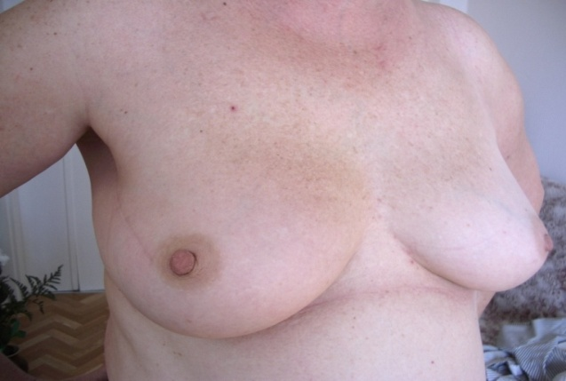
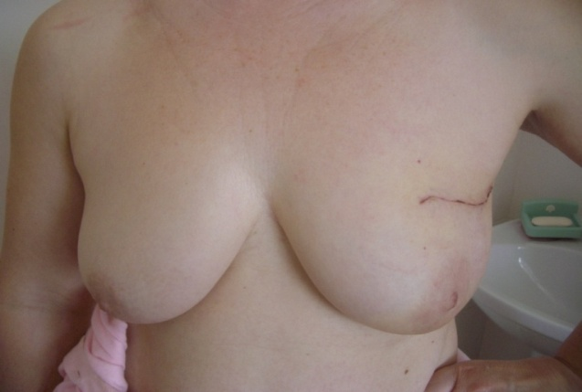
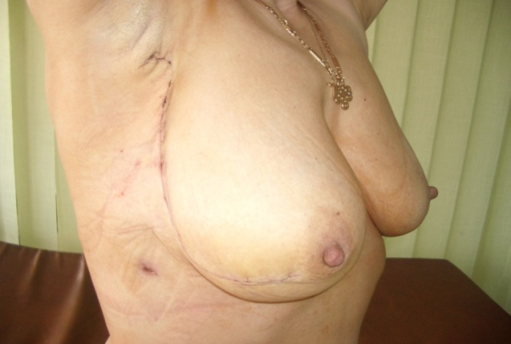
Latvijas Onkoloģijas centrs
Slimnīca,
kurā vēlas strādāt
Krūts saglabājoša operācija

Slide 17
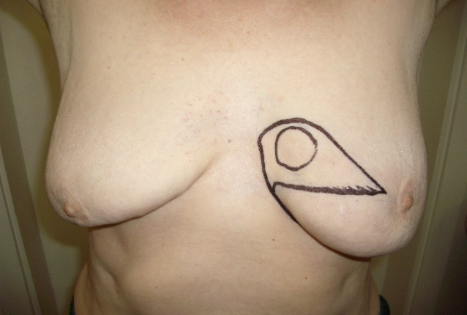
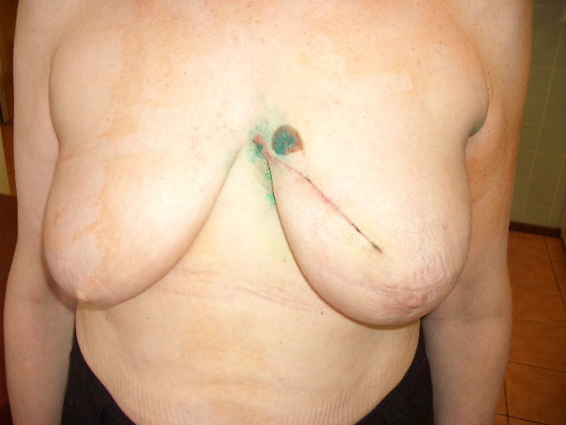
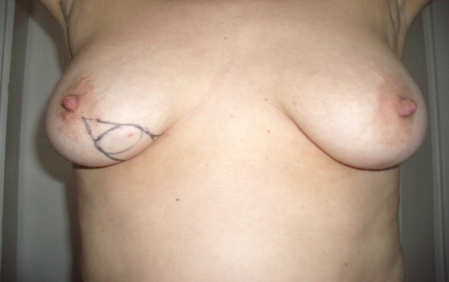
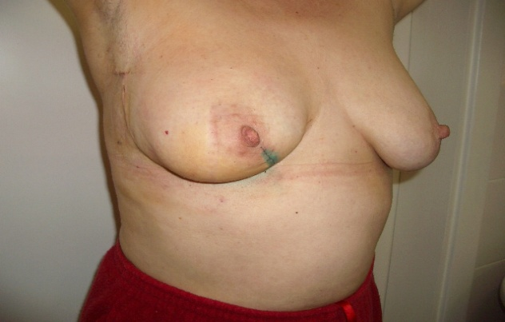
Latvijas Onkoloģijas centrs
Slimnīca,
kurā vēlas strādāt
Plastiskā kvadrantektomija: audzējs lokalizēts krūts mediālajā daļā

Slide 18
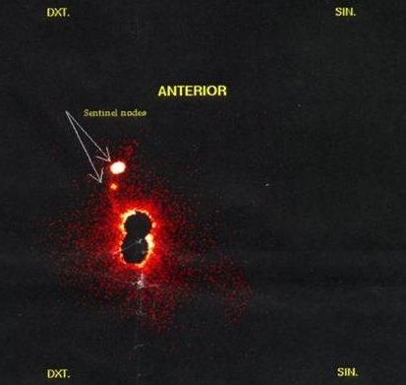
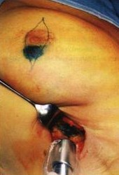
Latvijas Onkoloģijas centrs
Slimnīca,
kurā vēlas strādāt
Novitātes onkoķirurģijā Latvijas Onkoloģijas centrā
Kopš 2004.gada tiek veikta sargmezgla noteikšana agrīna krūts vēža un ļaundabīgas ādas melanomas pacientiem

Slide 19
Latvijas Onkoloģijas centrs
Slimnīca,
kurā vēlas strādāt
Novitātes onkoķirurģijā Latvijas Onkoloģijas centrā
Kopš 2004.gada tiek veikta aknu metastāžu radiofrekvences ablācija;
Kopš 2008.gada tiek izmantota šīs metodes modernāka versija – HABIB sistēma;
Kopš 2009.gada sekmīgi aizsāktas hemihepatektomijas operācijas aknu metastāžu un primāru aknu audzēju gadījumā.

Slide 20
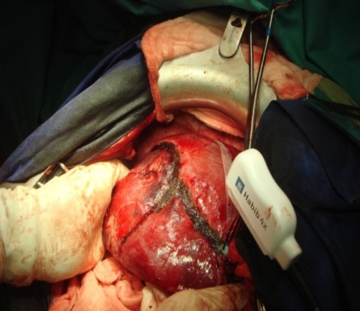
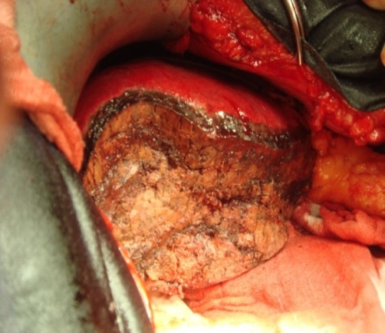
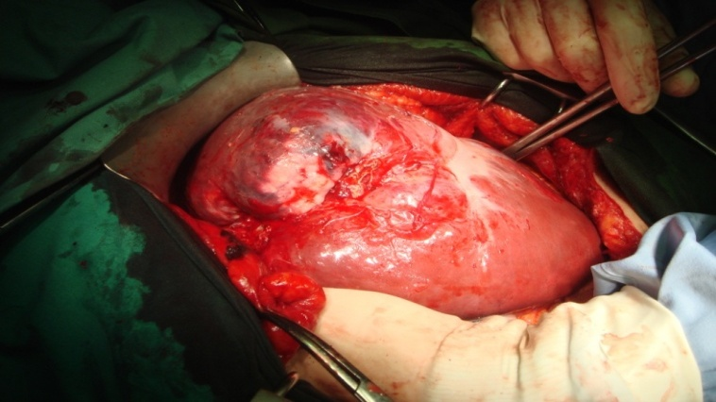
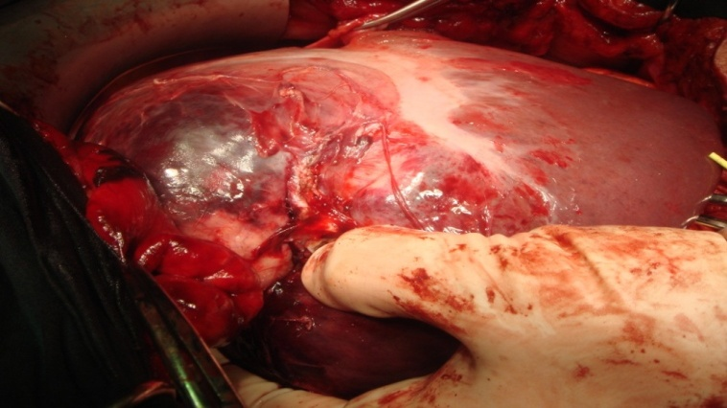
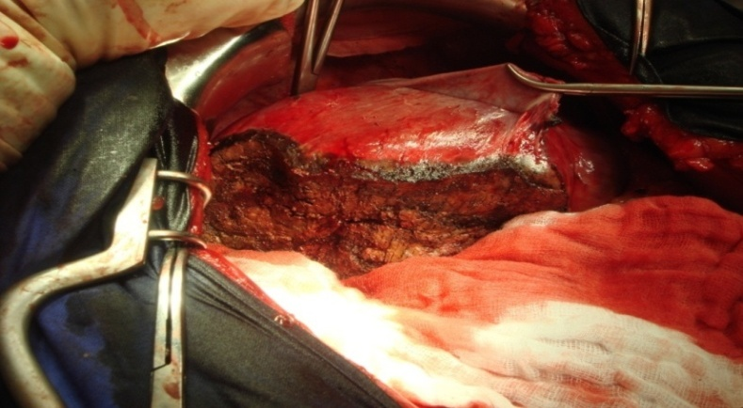
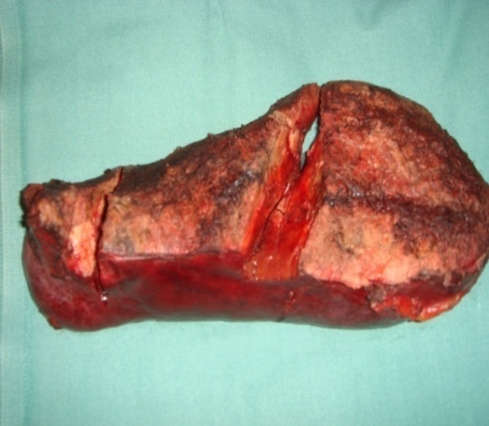
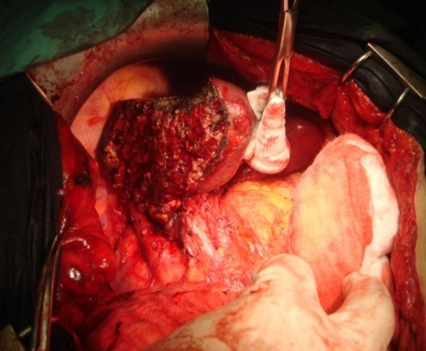
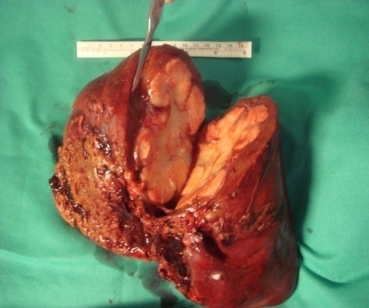
Latvijas Onkoloģijas centrs
Slimnīca,
kurā vēlas strādāt
Aknu rezekcija ar HABIB
Labās puses hemihepatektomija

Slide 21
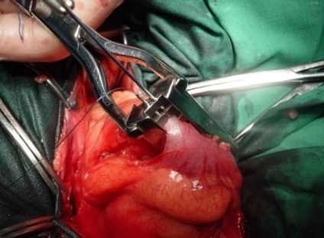
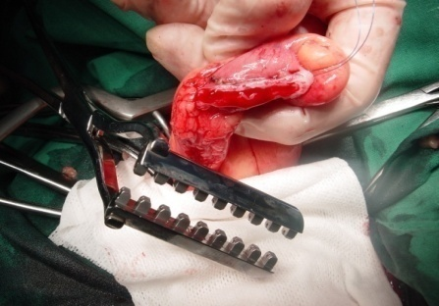
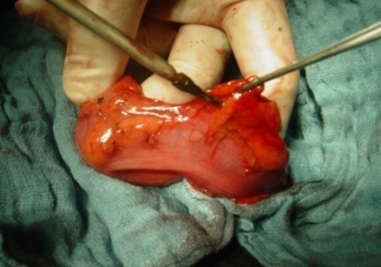
Latvijas Onkoloģijas centrs
Slimnīca,
kurā vēlas strādāt
Novitātes onkoķirurģijā Latvijas Onkoloģijas centrā
Kopš 2006. gada tiek veiktas pasaules Zelta Standarta operācijas taisnās zarnas vēža gadījumā – totāla mezorektāla ekscīzija kombinācijā ar pirmsoperācijas staru terapiju vai bez tās.
Taisnās zarnas mezorektāla ekscīzija – zarnas sagatavošana anastomozēšanai

Slide 22
Latvijas Onkoloģijas centrs
Slimnīca,
kurā vēlas strādāt
Taisnās zarnas – resnās zarnas savienojums “gals–galā”
Taisnās zarnas–resnās zarnas savienojums “sāns–galā” ar rezervuāra veidošanu

Slide 23
Latvijas Onkoloģijas centrs
Slimnīca,
kurā vēlas strādāt
Ideāls taisnās zarnas pēcoperācijas preparāts

Slide 24
Latvijas Onkoloģijas centrs
Slimnīca,
kurā vēlas strādāt
Resnās un taisnās zarnas vēža operācijas ārstniecības iestādēs Latvijā
Ārstniecības iestāde | 2006 | 2007 | 2008 | 2009
Latvijas Onkoloģijas centrs | 468 | 472 | 485 | 462
P.Stradiņa KUS | 189 | 250 | 260 | 214
Latvijas rajoni | 157 | 164 | 86 | ?
Rīgā | 213 | 190 | 81 | ?
KOPĀ: | 1126 | 1179 | 973 | 676
Kuņģa vēža operācijas ārstniecības iestādēs Latvijā
Ārstniecības iestāde | 2006 | 2007 | 2008 | 2009
Latvijas Onkoloģijas centrs | 214 | 214 | 201 | 214
P.Stradiņa KUS | 95 | 98 | 96 | 92
Latvijas rajoni | 70 | 63 | 32 | ?
Rīgā | 32 | 65 | 13 | ?
KOPĀ: | 459 | 474 | 379 | 306

Slide 25
Ķīmijterapijas un hematoloģijas klīnika
Slimnīca,
kurā vēlas strādāt

Slide 26
Ķīmijterapijas un hematoloģijas klīnika
Slimnīca,
kurā vēlas strādāt
Izveide
Rīgas Austrumu slimnīcas LOC kopš 2011. gada 1.janvāra izveidotas divas nodaļas:
ķīmijterapijas stacionāra nodaļa;
ķīmijterapijas ambulatorā un dienas stacionāra nodaļa.
Ķīmijterapijas nodaļās ārstēšanu saņem pacienti ar dažādiem ļaundabīgo audzēju veidiem:
krūts vēzi, plaušu vēzi, olnīcu un citu sieviešu dzimumorgānu audzējiem;
Kuņģa - zarnu trakta, galvas un kakla, sēklinieku, priekšdziedzera;
kā arī citiem retāk sastopamiem ļaundabīgiem audzējiem.

Slide 27
Ķīmijterapijas un hematoloģijas klīnika
Slimnīca,
kurā vēlas strādāt
Klīnikas reorganizācijas sākotnējie rezultāti:
Uzlabojusies pacientiem pieejamība pie onkologa, ķīmijterapeita;
Praktiski likvidētas gaidīšanas rindas pie onkologa, ķīmijterapeita;
Dienas stacionārs paaugstina ķīmijterapeitisko līdzekļu ievades drošību pacientiem.

Slide 28
Ķīmijterapijas un hematoloģijas klīnika
Slimnīca,
kurā vēlas strādāt
Stacionārā ārstētie pacienti: Lokalizācijas 2010. gadā
Ļaundabīgo audzēju lokalizācijas
Olnīca | 656 | 26,56%
Kolorektālais vēzis | 611 | 24,74%
Krūts | 490 | 19,84%
Bronhi un plaušas | 179 | 7,25%
Urīnpūslis | 166 | 6,72%
Limfomas | 74 | 3,00%
Sēklinieks | 40 | 1,62%
Prostata | 33 | 1,34%
Aizkuņģa dziedzeris | 33 | 1,34%
Kuņģis | 18 | 0,73%
Citi sieviešu dzimumorgāni | 62 | 2,51%
Citi urīnizvadorgāni | 28 | 1,13%
Citi gemošanas orgāni | 8 | 0,32%
Pārējās lokalizācijas | 72 | 2,9%
KOPĀ: | 2470 | 100,0%

Slide 29
Ķīmijterapijas un hematoloģijas klīnika
Slimnīca,
kurā vēlas strādāt
Epizožu skaits ķīmijterapijas dienas stacionārā 2010. gadā pa mēnešiem

Slide 30
Terapeitiskā radioloģija
Slimnīca,
kurā vēlas strādāt

Slide 31
Terapeitiskās radioloģijas un medicīnas fizikas klīnika
Slimnīca,
kurā vēlas strādāt
Terapeitiskā radioloģija
Medicīnas nozare, kas nodarbojas ar pacientu ārstēšanu, izmantojot jonizējošo starojumu;
Pamata pielietošanas mērķis ir onkoloģisko slimību ārstēšana.

Slide 32
Terapeitiskās radioloģijas un medicīnas fizikas klīnika
Slimnīca,
kurā vēlas strādāt
Terapeitiskās radioloģijas attīstība
Pirmo apstarošanas procedūru veica 1896. gadā 29. janvārī Emīls Grubē krūts vēža pacientei;
Latvijā staru terapija pirmo reizi tika pielietotā 1963. gadā;
Staru terapijas nodaļas Austrumu slimnīcā tika atklātās kopā ar LOC 1986. gadā;
Kopš 2009. gada Austrumu slimnīcā visas staru terapijas nodaļas tika apvienotas Terapeitiskās radioloģijas un medicīnas fizikas klīnikā.

Slide 33
Terapeitiskās radioloģijas un medicīnas fizikas klīnika
Slimnīca,
kurā vēlas strādāt
Terapeitiskās radioloģijas attīstība
Uzkrājoties zināšanām par vēzi, par vēža un veselo audu radiobioloģiju, kā arī attīstoties modernām tehnoloģijām diagnostiskajā radioloģijā un medicīnas fizikā, kļuva iespējama revolūcija staru terapijā – pāreja no divdimensiju konvencionālās uz trīsdimensiju konformālo staru terapiju (3D-CRT).
Kļuva iespējams individualizēt staru terapiju un pielāgot jonizējošā starojuma dozas sadalījumu katrai pacientei individuāli. Sasniegtajam attīstoties tālāk, klīniskajā praksē parādījās jaunas 3D-CRT tehnoloģijas: Intensitātes Modulētā Staru terapija (IMRT), ar attēliem vadītā staru terapija (IGRT), ar elpošanu sinhronizētā staru terapija (RGRT) vai četru dimensiju staru terapija (4D-RT) un stereotaktiskā staru terapija.

Slide 34
Terapeitiskās radioloģijas un medicīnas fizikas klīnika
Slimnīca,
kurā vēlas strādāt
Terapeitiskās radioloģijas attīstība Austrumu slimnīcā
Divdimensiju konvencionālā staru terapija
  1986. – 2001. gads
Trīsdimensiju konformālā staru terapija
  kopš 2001. gada
Jaunākās tehnoloģijas
  intensitātes modulētā staru terapija (kopš 2003.gada)
  ar attēliem vadītā staru terapija (kopš 2005. gada)
  ar elpošanu sinhronizētā staru terapija (kopš 2007. gada)
  stereotaktiskā staru terapija (radioķirurģija) (kopš 2009. gada)

Slide 35
Terapeitiskās radioloģijas un medicīnas fizikas klīnika
Slimnīca,
kurā vēlas strādāt
Mūsdienu terapeitiskā radioloģija
Augsti kvalificētie speciālisti;
Modernas tehnoloģijas;
Multidisciplinārā pieeja;
Jauno tehnoloģiju ieviešana un pielietošana ikdienas klīniskajā praksē;
Kvalitātes vadība.

Slide 36
Terapeitiskās radioloģijas un medicīnas fizikas klīnika
Slimnīca,
kurā vēlas strādāt
Mūsdienu terapeitiskā radioloģija
Mūsdienu terapeitiskā radioloģija ir augsto tehnoloģiju medicīnas nozare, kas balstās uz pēdējiem sasniegumiem zinātnē un tehnoloģijā.
Onkoloģisko pacientu ārstēšanas rezultāti bieži vien ir atkarīgi no iespējām plaši pielietot jaunus sasniegumus ikdienas klīniskajā praksē – gan diagnostikas etapā, gan ārstēšanās procesā.
Augsta speciālistu kvalifikācija un multidisplinārā pieeja onkoloģiskiem pacientiem ļauj racionāli pielietot jaunus sasniegumus ļaundabīgo audzēju ārstēšanai.

Slide 37
Terapeitiskās radioloģijas un medicīnas fizikas klīnika
Slimnīca,
kurā vēlas strādāt
Mūsdienu terapeitiskā radioloģija
Daudzprofilu universitāšu klīnikā ir plašas iespējas veikt kvalitatīvo onkoloģisko pacientu izmeklēšanu. Tas ļauj precīzi noteikt slimības stadiju un pareizi izvēlēties ārstēšanas taktiku. Multidisciplinārā komanda spēj veikt kvalitatīvo specializēto ārstēšanu, kā arī iespējamo komplikāciju ārstēšanu.
Plaši pielietojot jaunas tehnoloģijas pacientu ārstēšanā, uzkrājas zināšanas, prasmes un pieredze. Bastojoties uz tiem Universitāšu klīnikās var izstrādāt ārstēšanas protokolus, jauno tehnoloģiju pielietošanas metodikas un ar to nodrošināt ārstēšanas procesa kvalitātes vadību.

Slide 38
Terapeitiskās radioloģijas un medicīnas fizikas klīnika
Slimnīca,
kurā vēlas strādāt
Mūsdienu terapeitiskā radioloģija Austrumu slimnīcā
Komandas darbs;
Modernā aparatūra vienotā staru terapijas tīklā;
Jaunās tehnoloģijas pielietošanas pieredze;
Kvalitātes vadības sistēma;
Uz pieradījumiem balstītā medicīna;
Izstrādātas un apstiprinātas medicīniskās tehnoloģijas.

Slide 39
Terapeitiskās radioloģijas un medicīnas fizikas klīnika
Slimnīca,
kurā vēlas strādāt
Mūsdienu terapeitiskā radioloģija Austrumu slimnīcā
Mūsdienu terapeitiskā radioloģija ir noslēgts, secīgs process, kurā ir iesaistīti vairāki medicīnas speciālisti: radiologi terapeiti, medicīnas fiziķi un radiologa asistenti.
Austrumu slimnīcā no 2001. gada tika uzsākta secīgā staru terapijas aparatūras modernizācija. Tas rezultātā šodien mūsu slimnīcā ir iespējas pielietot visas modernas staru terapijas tehnoloģijas.
Staru terapijas procesa nodrošināšanai, kvalitātes vadībai, datu retrospektīvai analīzei un arhivēšanai ir izveidots staru terapijas tikls, kas ietver visu staru terapijas aparatūru.

Slide 40
Terapeitiskās radioloģijas un medicīnas fizikas klīnika
Slimnīca,
kurā vēlas strādāt
Mūsdienu terapeitiskā radioloģija Austrumu slimnīcā
Liela pacientu plūsma dot iespēju apsekot savu pieredzi un nodrošināt kvalitatīvo uz pieradījumiem balstītu ārstēšanu.
Kā vadoša Terapeitiskās radioloģijas klīnika Latvijā mēs izstrādājām, apstiprinājām un plaši pielietojam vairākas jaunas staru terapijas medicīniskās tehnoloģijas.

Slide 41
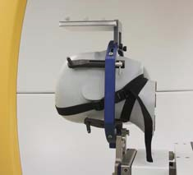
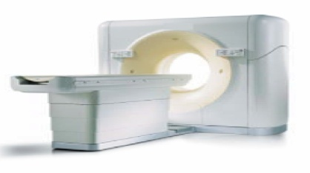
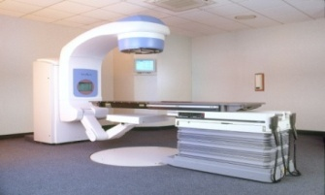
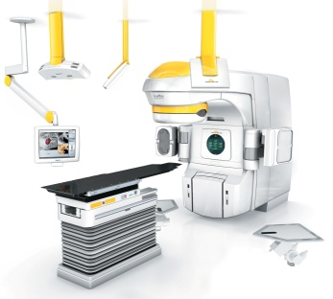
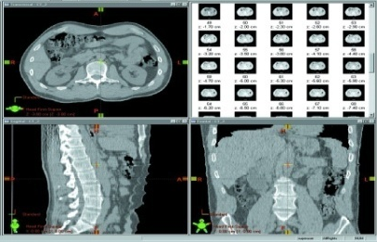





Terapeitiskās radioloģijas un medicīnas fizikas klīnika
Slimnīca,
kurā vēlas strādāt
Mūsdienu terapeitiskās radioloģijas darba cikls
Plāna verifikācija
Imobilizācija
Datortopometrija
Staru terapijas procedūras
3D rekonstrukcija
Plānu analīze
Staru terapijas
procedūru plānošana
Apstarojamo apjomu
noteikšana
Diagnostisko attēlu
ko-reģistrācija

Slide 42
Terapeitiskās radioloģijas un medicīnas fizikas klīnika
Slimnīca,
kurā vēlas strādāt
Struktūra
Terapeitiskās radioloģijas un medicīnas fizikas klīnika
Staru terapijas
klīniskā daļa
Klīniskās
medicīnas fizikas
un dozimetrijas daļa
Kodolmedicīnas
klīniskā daļa

Slide 43
Terapeitiskās radioloģijas un medicīnas fizikas klīnika
Slimnīca,
kurā vēlas strādāt
Aprīkojums
5 lineārie elektronu paātrinātāji;
2 kontaktā staru terapijas iekārtas;
2 CT simulācijas iekārtas;
Konvencionālais rentgensimulātors;
Terapeitiskās kodolmedicīnas centrs;
2 SPECT gamma kameras.
Vairāk par 2 500 pacientiem gadā saņem staru terapiju mūsu klīnikā.

Slide 44
Terapeitiskās radioloģijas un medicīnas fizikas klīnika
Slimnīca,
kurā vēlas strādāt
Staru terapijas klīniskā daļa
2 stacionāra nodaļas;
ambulatora daļa;
140 gultas;
16 ārsti radioloģi terapeiti;
7 rezidenti;
22 medicīnas māsas;
11 māsu palīgi;
8 sanitāri.

Slide 45
Terapeitiskās radioloģijas un medicīnas fizikas klīnika
Slimnīca,
kurā vēlas strādāt
Klīniskās medicīnas fizikas un dozimetrijas daļa
10 medicīnas fiziķi (maģistra grāds);
7 medicīnas fizikas tehniķi (bakalaura grāds);
27 radiologa asistenti;
1 radioķīmiķis;
5 medicīnas iekārtu inženieri;
2 bloku laboratorijas tehniķi.

Slide 46
Terapeitiskās radioloģijas un medicīnas fizikas klīnika
Slimnīca,
kurā vēlas strādāt
Kodolmedicīnas klīniskā daļa
15 stacionārā gultas;
ambulatorā daļa;
4 ārsti radioloģi;
6 radiologa asistenti;
6 medicīnas māsas;
4 māsu palīgi.

Slide 47
Terapeitiskās radioloģijas un medicīnas fizikas klīnika
Slimnīca,
kurā vēlas strādāt
Apmācība
Terapeitiskās radioloģijas specialitātes rezidentu apmācība;
Onkologu - ķīmijterapeitu specialitātes rezidentu apmācība;
Medicīnas fizikas studentu (maģistranti un bakalauri) apmācība;
Radiologa asistentu apmācība.
Pētniecība
Piedalīšanas Valsts pētījumu programmā;
4 doktoranti;
2 aizstāvēti promocijas darbi Terapeitiskās radioloģijas jomā;
Starptautiskās publikācijas;
Ziņojumi starptautiskajās konferencēs;
Ziņojumi vietējās konferencēs.

Slide 48
Latvijas Onkoloģijas centrs fotogrāfijās
Slimnīca,
kurā vēlas strādāt

Slide 49

Latvijas Onkoloģijas centrs
Slimnīca,
kurā vēlas strādāt

Slide 50

Latvijas Onkoloģijas centrs
Slimnīca,
kurā vēlas strādāt

Slide 51

Latvijas Onkoloģijas centrs
Slimnīca,
kurā vēlas strādāt

Slide 52

Latvijas Onkoloģijas centrs
Slimnīca,
kurā vēlas strādāt

Slide 53

Latvijas Onkoloģijas centrs
Slimnīca,
kurā vēlas strādāt

Slide 54

Ķīmijterapijas un hematoloģijas klīnika
Slimnīca,
kurā vēlas strādāt

Slide 55

Ķīmijterapijas un hematoloģijas klīnika
Slimnīca,
kurā vēlas strādāt

Slide 56

Terapeitiskās radioloģijas un medicīnas fizikas klīnika
Slimnīca,
kurā vēlas strādāt

Slide 57
Paldies par uzmanību!
Slimnīca,
kurā vēlas strādāt

